Slide 1

嘉義黑蚵松
交通觀光 —
登革熱疫區資訊，快樂出遊、健康回家!
小組：DATA

Slide 2
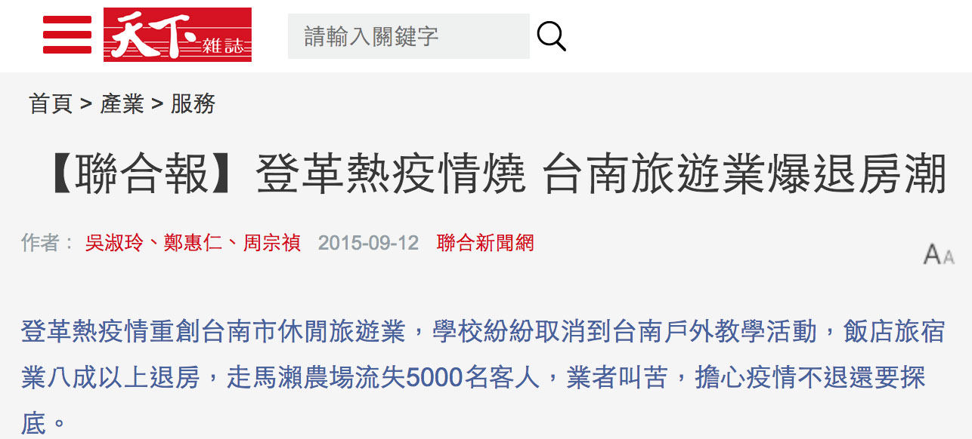
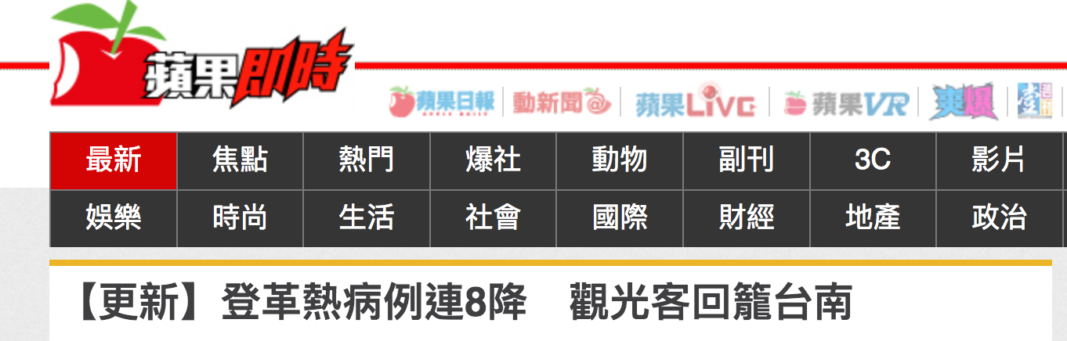
登革熱疫情與觀光產業的關係
001

Slide 3
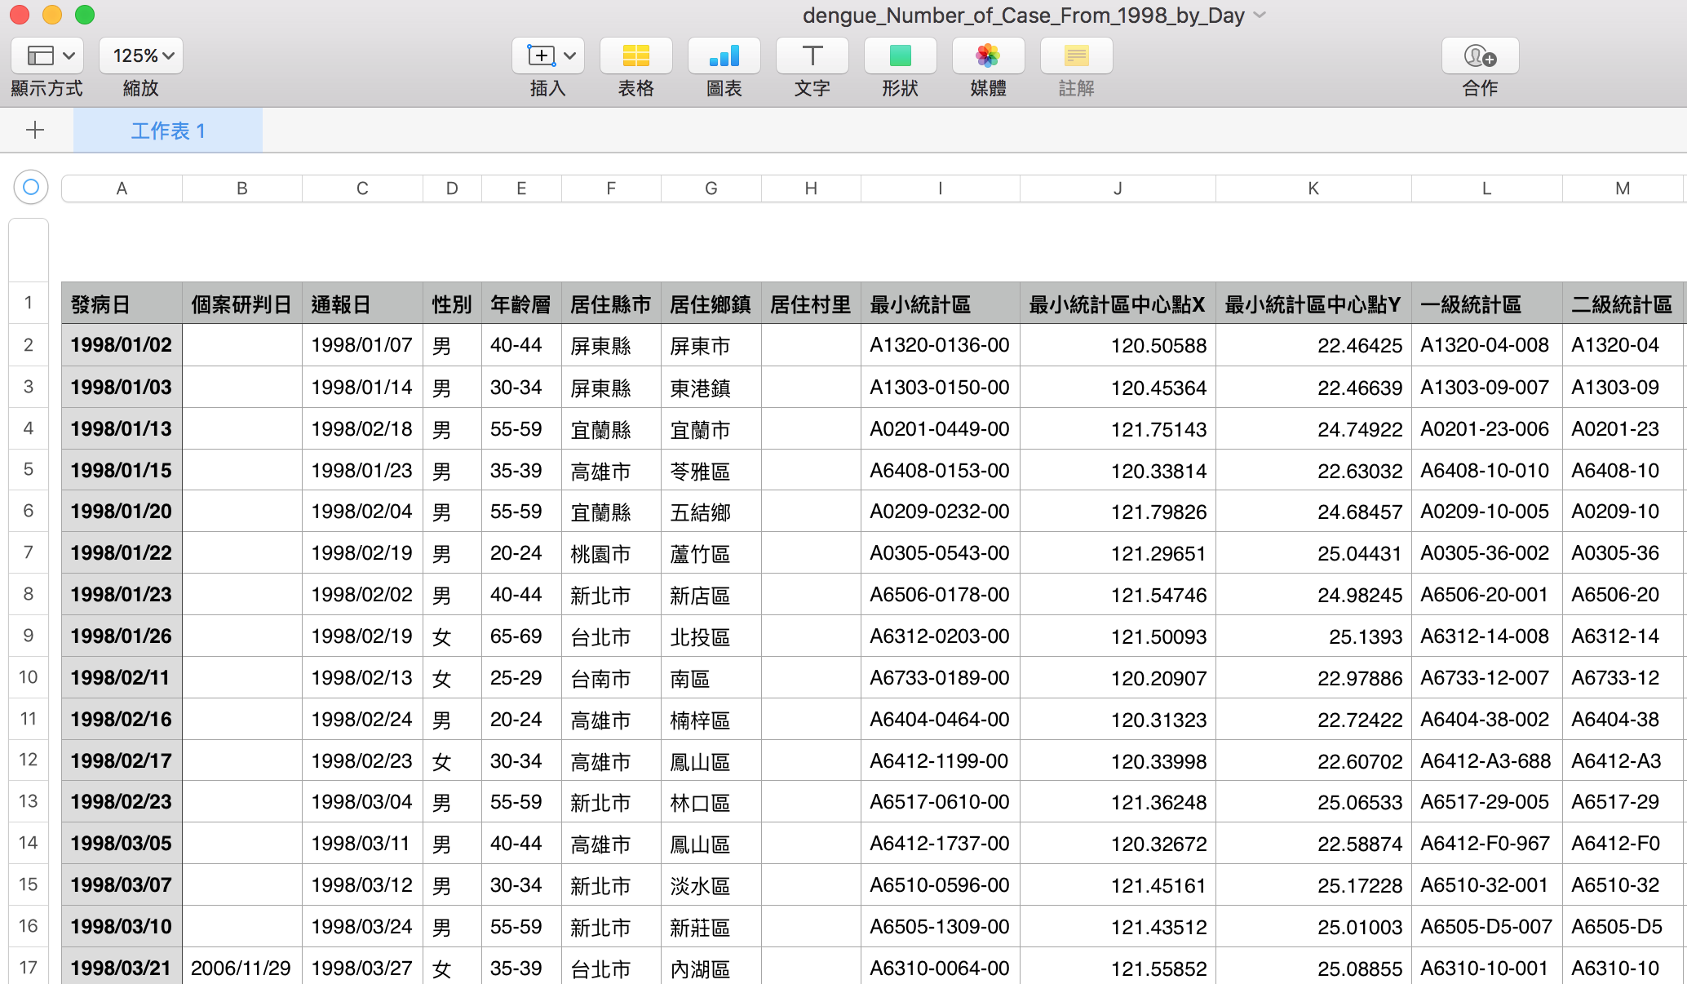
資料來源
RAW
DATA
資料未清理
實際登錄個人案例資訊，但
無法直覺呈現地區、年份等
相關疫情資訊，無法得知疫
情嚴重程度！
002

Slide 4


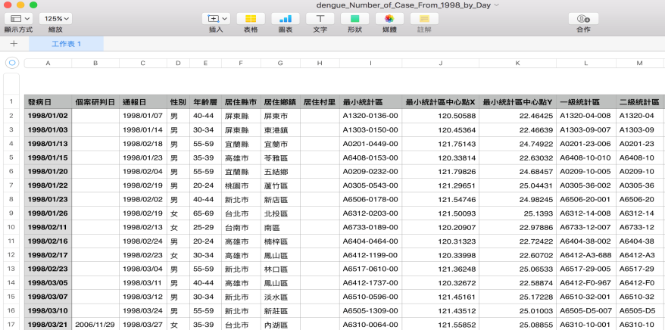

資料清理與分析的流程
Reslt
003

Slide 5
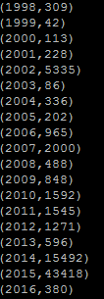
取得每年確診人數
以Apache Pig 工具來清理原始資料，整理出每年登革熱確診病患的總數。
1998年~2017年每年台灣確診人數
004

Slide 6

取得每年幾月份為登革熱活躍期
以Apache Pig 工具來清理資料，以2010年後的確診紀錄，判斷每年的哪幾個月份為台灣登革熱活躍期。
2010年開始幾月份為登革熱高峰
005

Slide 7
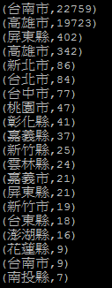
哪些縣市是登革熱活躍區（以2015年為例）
以Apache Pig 工具來清理資料，依照整理出來的資料，立刻可以得知當年度前20個登革熱大爆發的疫區。
2015年登革熱活躍縣市
006

Slide 8
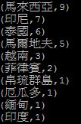
2017年近三個月內確診病例是在哪發生的
以Apache Pig 工具來清理資料，依照整理出來的資料，可以顯示目前台灣登革熱病例確診的案例患者是在何處受到感染的。
近3個月確診國家
007

Slide 9
資料品質建議及回饋
政府開放資料平台應該統一資料上傳的編碼格式，如 UTF-8。
公開資訊若是要提供給一般民眾參考，應以清理過的資料為主，以方便提供更直覺的資訊，如各縣市當年度登革熱病例總數。
不同單位，提供相同或相似調查資訊時，應統一資料格式與內容填寫方式，以利後續資料清理、整合、統計與分析。
008

Slide 10

009

